Slide 1
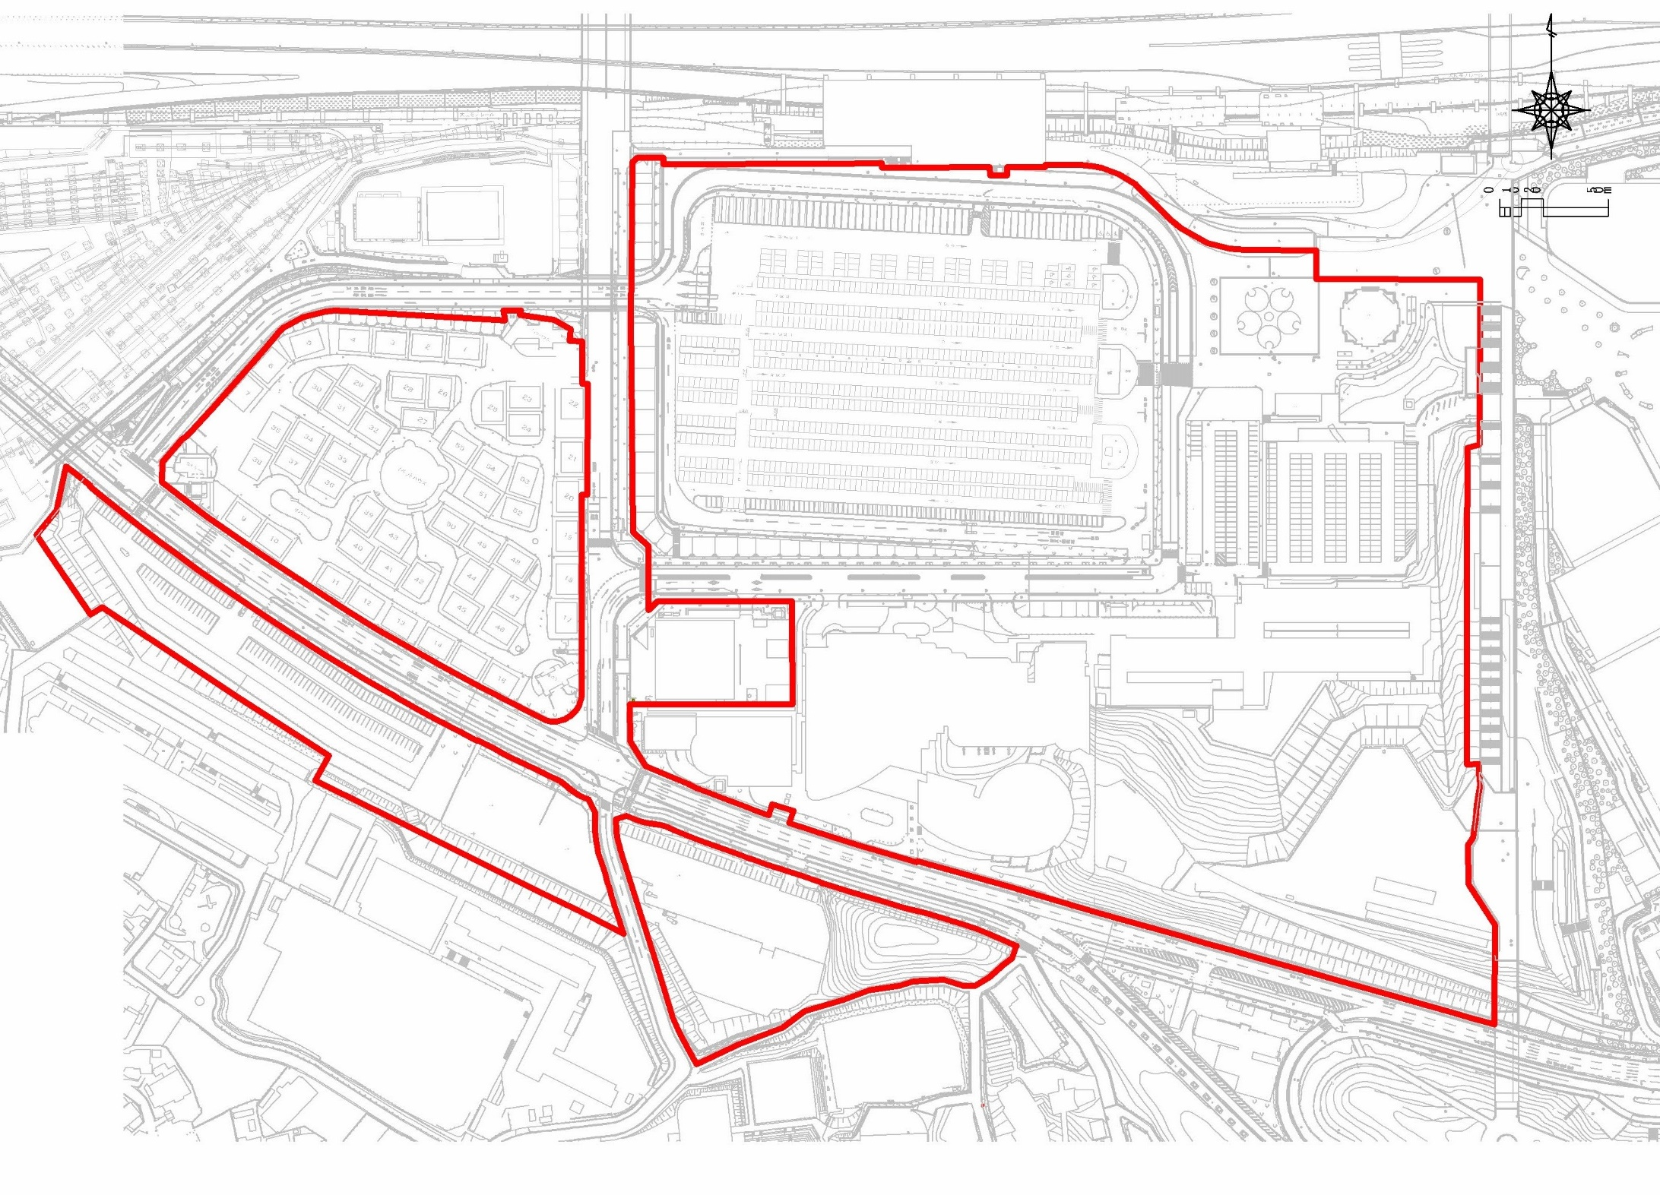
事業用地内の建物施設一覧（位置図）
【資料４】
8
3
9
4
10
5
11
6
7
2
1

